Slide 1
Особенности организации ОП позитивной социализации детей дошкольного возраста
Колчина Ольга Владимировна,
педагог-психолог,
МДОУ «Детский сад № 75»

Slide 2
Позитивная социализация – это
умение ребенка взаимодействовать с окружающими людьми, выстраивать свое поведение и деятельность, учитывая потребности и интересы других.
Оно формируется на ощущении психологической безопасности ребенка с помощью установленных взрослыми границ и правил поведения.

Slide 3
Как пишет М. В. Осорина в своей книге «Секретный мир детей в пространстве мира взрослых»:
«Поначалу сам для себя ребенок не существует, являясь как бы «слепым пятном». Первый этап в осознании человеком факта своего существования в этом мире начинается через других людей. Это они замечают, что "Я" здесь, выделив ребенка из фона окружающей жизни как значимую фигуру и назвав его по имени».

Slide 4
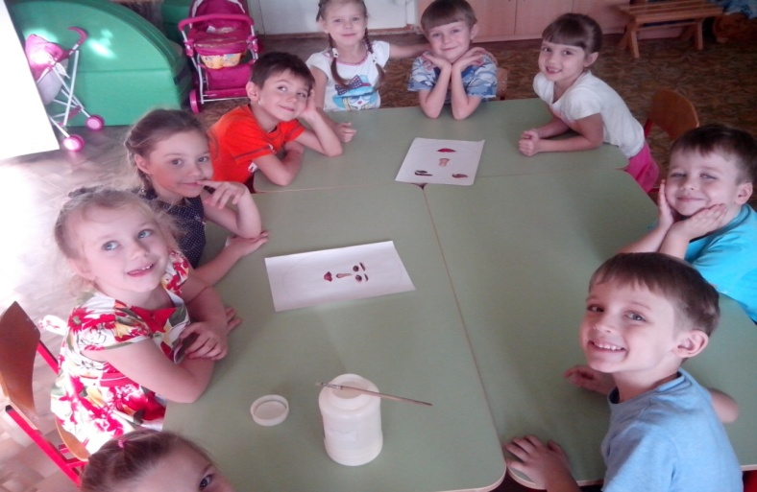
Безопасность, защита, чувство опоры и устойчивости — база такого параметра, как «позитивная социализация». Для их формирования важны правила и ритуалы группы.

Slide 5
Используйте немногочисленные правила поведения для формирования позитивной социализации дошкольников:
говорить по одному,
никого не обижать,
никого не унижать,
ничего не портить,
не ломать

Slide 6
В безопасном пространстве есть право на любые чувства — можно быть злым, растерянным, веселым или грустным, проявлять страх или желание уединиться — все принимается
(в рамках правила «никого не обижать»).
Данные правила можно отрабатывать с помощью ролевой игры.

Slide 7
ПОМНИТЕ:
Игра — способ взаимодействия ребенка с миром и источник его диалога с миром в будущем. В игре ребенок перерабатывает и усваивает внешние впечатления — все, что переживает ребенок и с чем он сталкивается в жизни, воспроизводится и повторяется в игре.
Если что-то не может быть переработано, какие-то впечатления оказались ребенку не по силам, то он проживает их в игре (и не один раз). И тогда это событие может «перевариться» и «усвоиться».

Slide 8
Параметры успешной социализации, которыми ребенок должен овладеть к началу школьного обучения

Slide 9
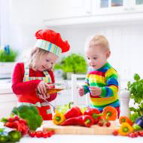
Навыки адаптации к образовательному учреждению
Умение слушать.
Умение обращаться за помощью.
Умение выражать благодарность.
Умение следовать полученной инструкции.
Умение доводить работу до конца.
Умение вступать в обсуждение.
Умение предлагать помощь взрослому.
Умение задавать вопросы.
Умение заявлять о своих потребностях.
Умение сосредотачиваться на своём занятии.
Умение исправить недостатки в работе.

Slide 10
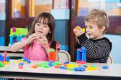
Навыки общения со сверстниками («Навыки дружелюбия»)
Умение знакомиться.
Умение присоединиться к играющим детям.
Умение играть по правилам игры.
Умение просить об одолжении.
Умение предлагать помощь сверстнику.
Умение выражать симпатию.
Умение принимать комплименты.
Умение проявлять инициативу.
Умение делиться.
Умение извиняться.

Slide 11
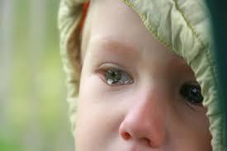
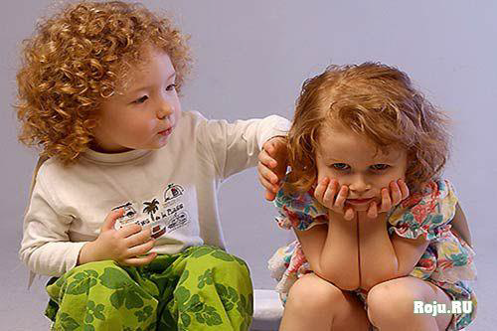
Навыки обхождения с чувствами
Умение воспроизводить основные чувства.
Умение выражать чувства.
Умение распознавать чувства другого.
Умение сочувствовать.
Умение обращаться с собственным гневом.
Умение реагировать на гнев другого человека.
Умение справляться со страхами.
Умение переживать печаль.

Slide 12
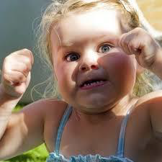
Навыки альтернативы агрессии
Умение мирно отстаивать свои интересы.
Умение выражать недовольство.
Умение спрашивать разрешения.
Умение спокойно реагировать в ситуации, когда не принимают в общую деятельность группы.
Умение адекватно реагировать в ситуации, когда дразнят.
Умение проявлять толерантность.
Умение принять последствия собственного выбора (отношение к своей ошибке).
Умение реагировать на незаслуженные обвинения.
Умение реагировать в ситуации, когда виноват.

Slide 13
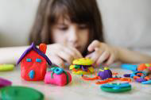
Навыки преодоления стресса
Умение проигрывать.
Умение обходиться с чужой собственностью.
Умение говорить «нет».
Умение адекватно реагировать на отказ.
Умение справляться с ситуацией игнорирования.
Умение справляться со смущением.
Умение справиться с накопившимся стрессом с помощью двигательной активности.

Slide 14
Сквозь дефекты, «плохое» поведение и несовершенства открывается педагогу детская индивидуальность.
(С.В. Кривцова)

Slide 15
Грамотное отслеживание поведения, умелое и настойчивое применение приемов компенсации ошибочных целей поведения позволяет перейти на более комфортный стиль общения и достигать более высоких результатов в формировании позитивной социализации.

Slide 16
Приемы компенсации ошибочных целей поведения у детей для педагога:
1. Оставайтесь доброжелательным.
(Дружелюбие зачастую вызывает отклик, и они уже часто идут нам на встречу, постепенно становятся все менее враждебные и более склонными к сотрудничеству.)
2. Делайте подсказки.
(Как правило, это заставляет на время прекратить свои действия, поэтому нужно поймать момент и обязательно похвалить.)
3. Предлагайте альтернативные варианты.
(Часто бывает полезно предложить альтернативный вид деятельности.)

Slide 17
4. Сочувствуйте и сопереживайте.
(Еще один очень эффективный способ, чтобы помочь захотеть сотрудничать –это показать им, что мы понимаем их трудности.)
5. Предложить ограниченный выбор.
( Предоставить возможность выбирать в любой ситуации. Лучше ограничить выбор двумя вариантами.)
6. Используйте позитивные предложения.
(Ребенок гораздо лучше мотивируется, когда слышит, что он должны сделать, а не то, что он не должен делать.)

Slide 18
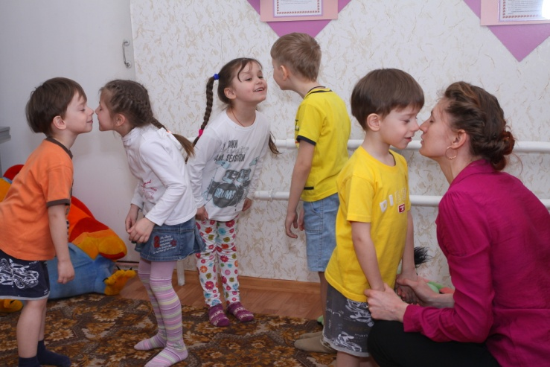
Благодарю за внимание

